Slide 1


Lan Anh
Toán 4
So sánh và xếp
thứ tự các số tự nhiên
So sánh và xếp
thứ tự các số tự nhiên

Slide 2




Khởi động

Slide 3

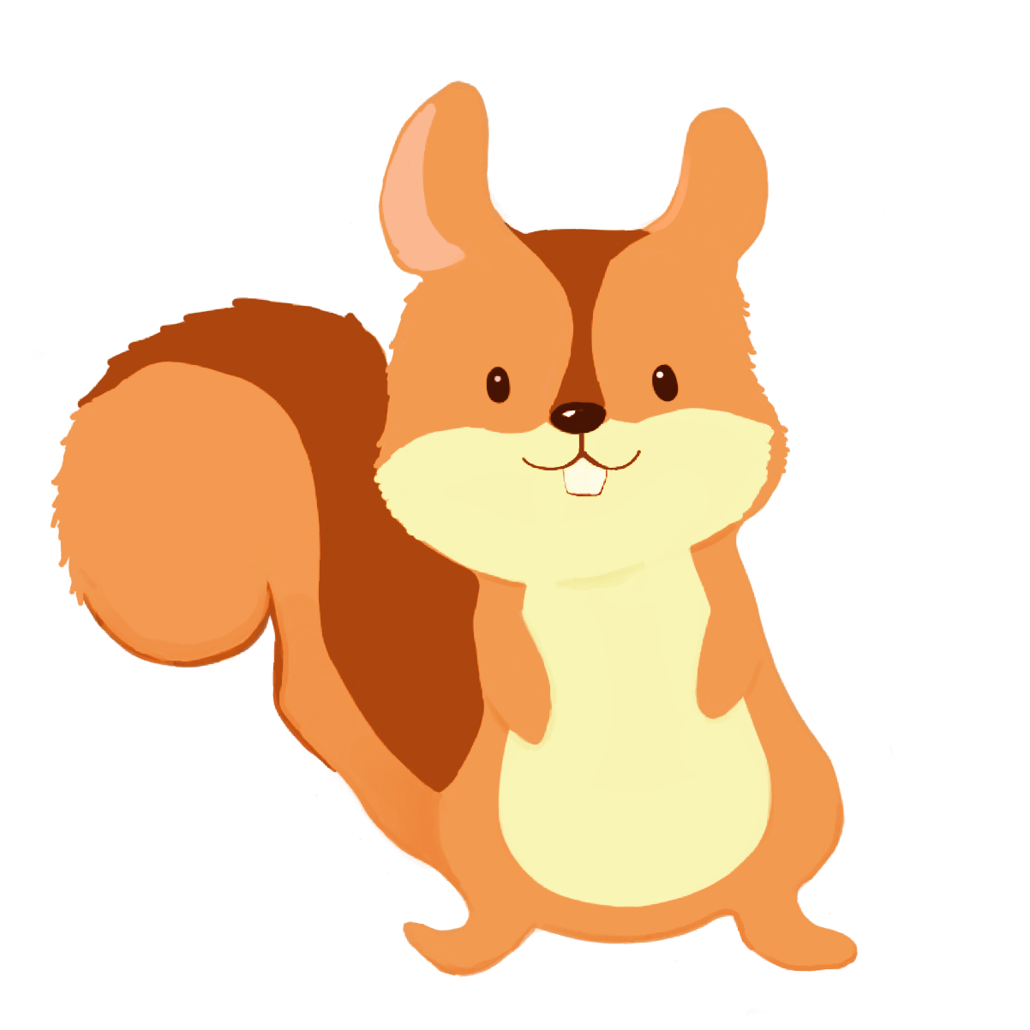

Sóc ơi, đố cậu các số lẻ nào lớn hơn 123 và bé hơn 130 đấy ?
Đấy là số 125, 127, 129 vì đấy là các số lẻ và 123 < 125, 127, 129 < 130
Ơ?? Số nào nhỉ?
Notes:
Em hãy giúp bạn Sóc nhé

Slide 4
Khám phá

Slide 5
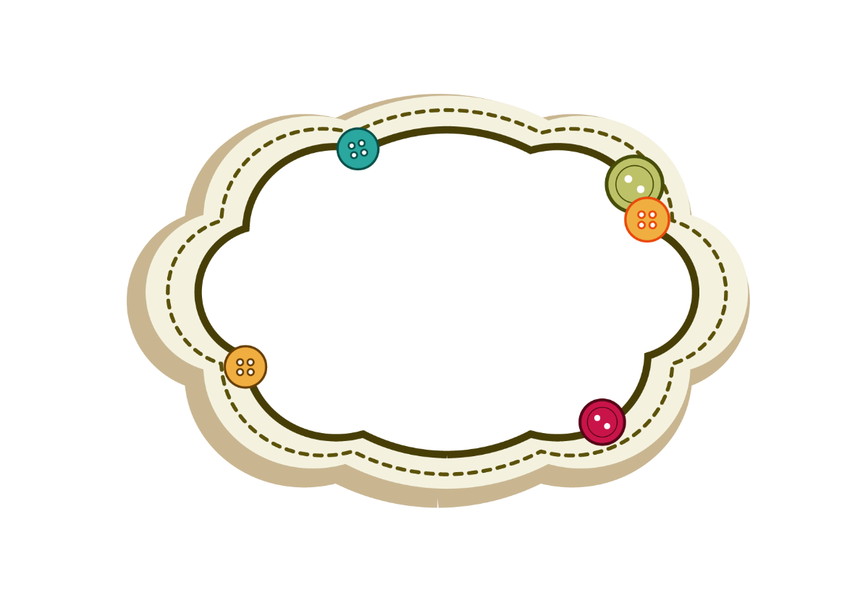

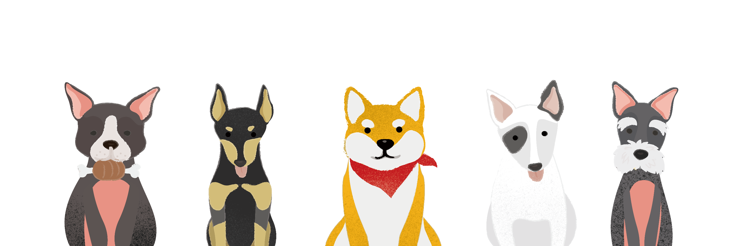
1. So sánh các số tự nhiên
>
và
So sánh 100 99
a/Trong hai số tự nhiên:
- Số nào có nhiều chữ số hơn thì lớn hơn.
VD: 100 > 99.
- Số nào có ít chữ số hơn thì bé hơn.
VD: 99 < 100.

Slide 6

1. So sánh các số tự nhiên
<
*So sánh 29 869 30 005
và
-Số chữ số ở mỗi số như thế nào?
+Cả hai số đều có năm chữ số
- Vậy để biết trong hai số đó, số nào lớn hơn ta so sánh như thế nào?
+Ta so sánh từng cặp chữ số ở cùng một hàng kể từ trái sang phải.
- Ở hàng chục nghìn (hàng vạn) có 2< 3.
- Vậy ta điền dấu gì?

Slide 7

1.So sánh các số tự nhiên
và
25 136 23 894
>
Các chữ số ở hàng chục nghìn cùng là 2
Ở hàng nghìn có 5 >3
Nếu hai số tự nhiên có số chữ số bằng nhau thì ta so sánh từng cặp chữ số ở cùng một hàng kể từ trái sang phải.
Bao giờ cũng so sánh được hai số tự nhiên, nghĩa là xác định được số này lớn hơn, hoặc bé hơn, hoặc bằng số kia.

Slide 8

1.So sánh các số tự nhiên
a/ Trong hai số tự nhiên:
- Số nào có nhiều chữ số hơn thì lớn hơn. Số nào có ít chữ số hơn thì bé hơn.
- Nếu hai số tự nhiên có số chữ số bằng nhau thì ta so sánh từng cặp chữ số ở cùng một hàng kể từ trái sang phải.
- Nếu hai số có tất cả các cặp chữ số ở từng hàng bằng nhau thì hai số đó bằng nhau.
* Vậy bao giờ ta cũng so sánh được hai số tự nhiên, nghĩa là xác định số này lớn hơn, hoặc bé hơn, hoặc bằng số kia.

Slide 9

* Cho dãy số tự nhiên 0; 1; 2; 3; 4; 5; 6; 7; 8; 9;…….
Em hãy so sánh số đứng trước với số đứng sau?
Số đứng trước bé hơn số đứng sau (chẳng hạn 8<9), số đứng sau lớn hơn số đứng trước (chẳng hạn 9>8).
* Nhận xét: Trong dãy số tự nhiên 0;1; 2; 3; 4; 5; 6; 7; 8; 9;…. Số đứng trước bé hơn số đứng sau (chẳng hạn: 8<9), số đứng sau lớn hơn số đứng trước (chẳng hạn: 9>8).

Slide 10
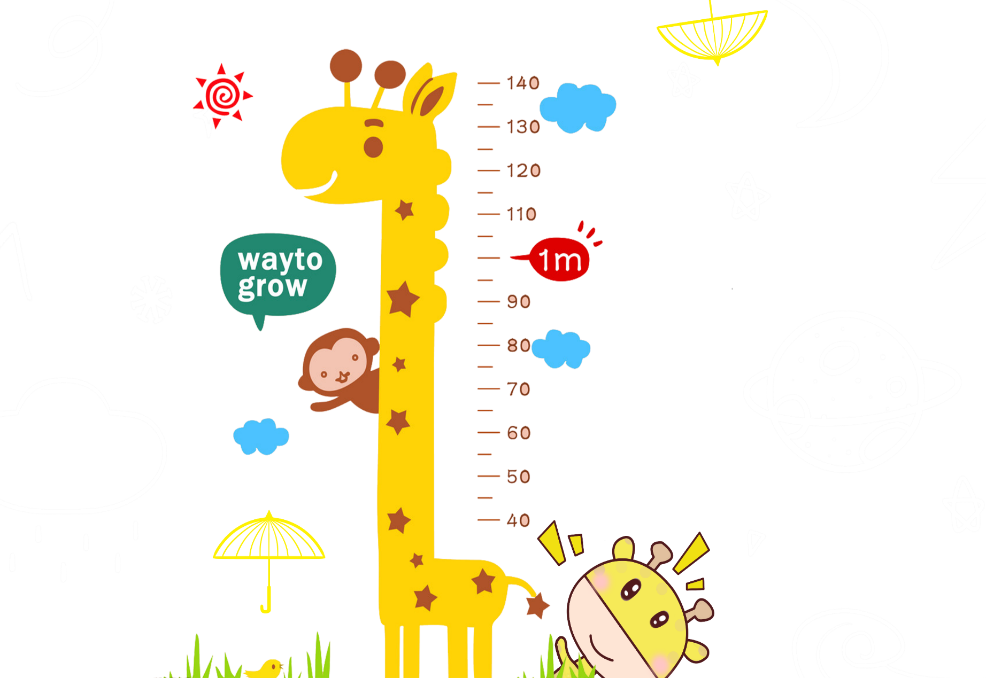
0
1
2
3
4
5
6
7
8
9
10
11
12
13
- Em có nhận xét gì về số ở gần gốc tia số với các số khác trên tia số?
- Trên tia số: Số ở gần gốc 0 hơn là số bé hơn (Chẳng hạn: 1<5; 2<5;…) rõ ràng 0 là số tự nhiên bé nhất: 0<1; 0<2;…. Số ở xa gốc 0 hơn là số lớn hơn (Chẳng hạn: 12>11; 12>10;…).

Slide 11

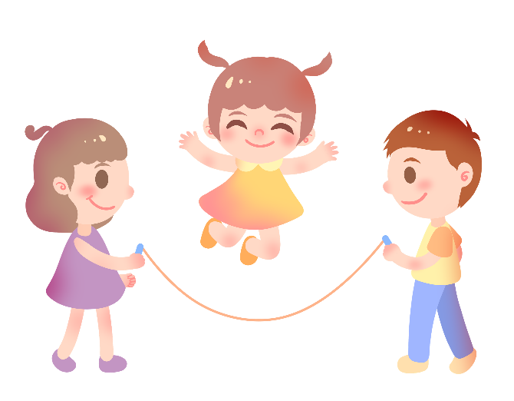
2. Xếp thứ tự các số tự nhiên
* Vì có thể so sánh các số tự nhiên nên có thể xếp thứ tự các số tự nhiên từ bé đến lớn hoặc ngược lại.
* Ví dụ: Với các số 7698; 7968; 7896; 7869.
a. Xếp thứ tự từ bé đến lớn là:
7698;
7869;
7896;
7968.
a. Xếp thứ tự từ bé đến lớn .
b. Xếp thứ tự từ lớn đến bé là:
7968;
7896;
7869;
7698.
b. Xếp thứ tự từ lớn đến bé .
- Để xếp thứ tự các số theo yêu cầu, em làm như thế nào?
+ So sánh các số.

Slide 12
Luyện tập

Slide 13
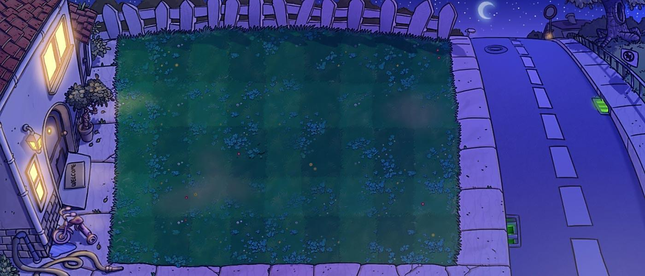

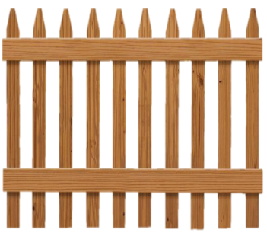
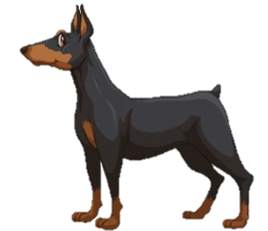
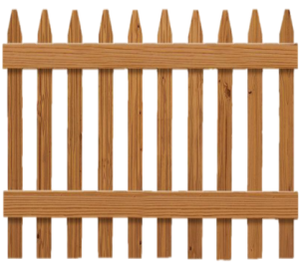

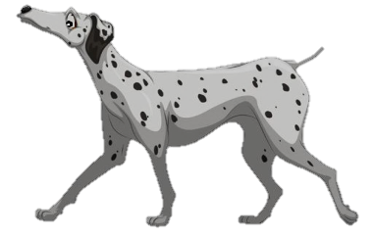


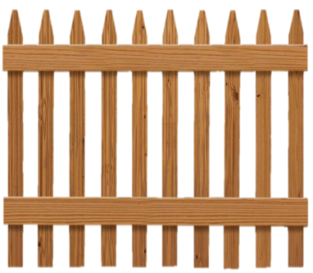

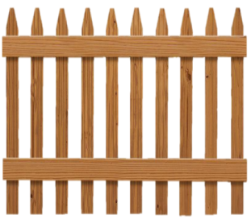
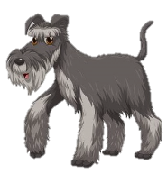

GIẢI CỨU
THÚ CƯNG

Slide 14
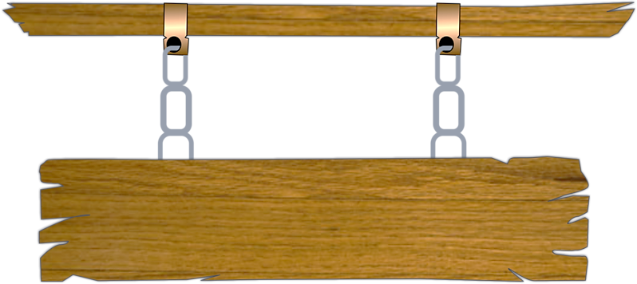
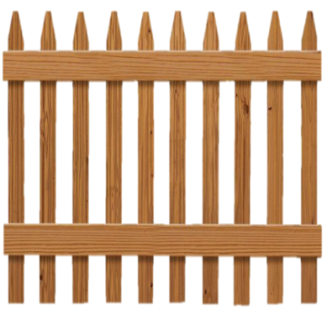
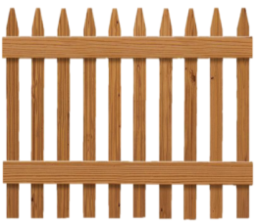



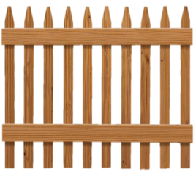
Các chú cún đã bị bắt cóc và bị nhốt
trong những chiếc chuồng. Trong lúc kẻ xấu đang say ngủ, hãy cố gắng trả lời đúng
các câu hỏi và giúp các chú cún trốn thoát.
Chơi

Slide 15
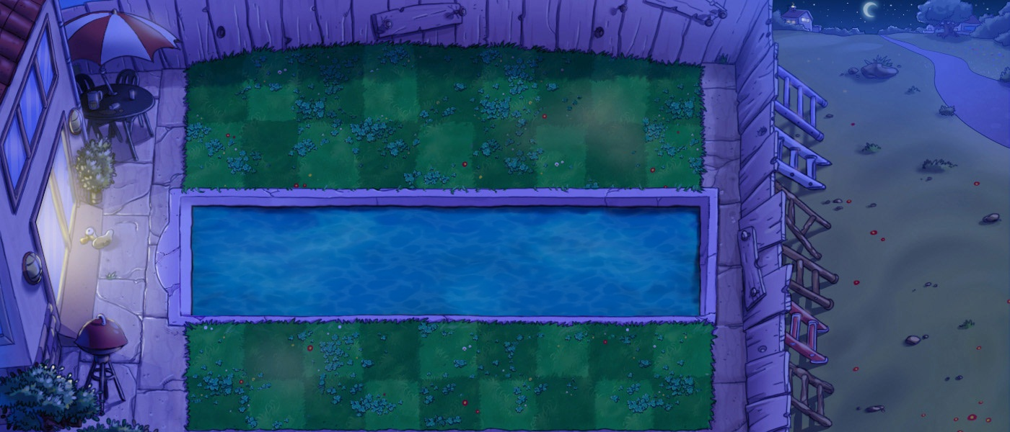

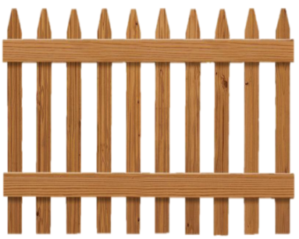
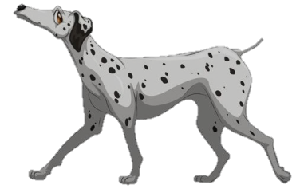
1
2
3

Slide 16


Bài 1:
>
>
<
=
1234…….999
8754…….87 540
39 680…..39000 + 680
<
=
Trở về

Slide 17
Bài 2: Viết các số sau theo thứ tự từ bé đến lớn:
8316; 8136; 8361.
c. 64 831; 64 813; 63 841.
8136; 8316; 8361.
63 841; 64 813; 64 831.
Trở về

Slide 18
Bài 3: Viết các số sau theo thứ tự từ lớn đến bé:
a. 1942; 1978; 1952; 1984.
1984; 1978; 1952; 1942.
Trở về

Slide 19
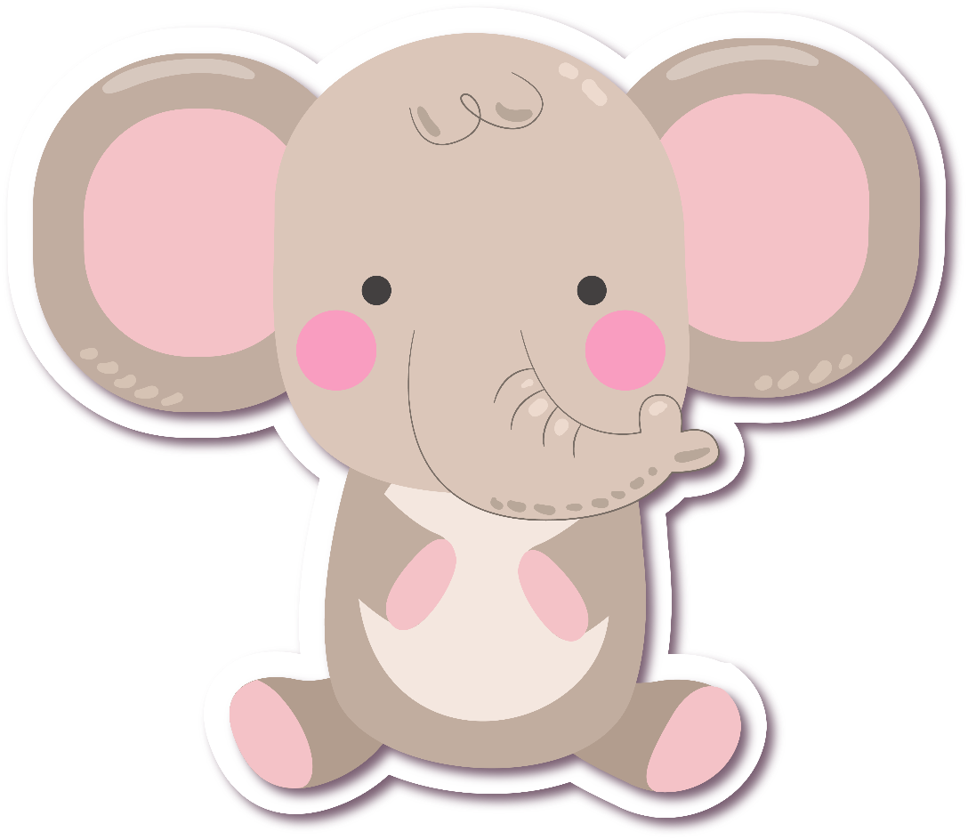

Slide 20
Chào các em

